Slide 1
EĞİTİM ÖĞRETİMDE YENİLİKÇİLİK ÖDÜLLERİ
BAŞVURU
SÜRECİ

Slide 2
BAŞVURU Sistemine Giriş Başvurular bireysel ve kurumsal olarak http://eoyo.meb.gov.tr/Login.aspx adresin üzerinden elektronik ortamda yapılacaktır.

Slide 3
BAŞVURU Sistemine Giriş
Başvuru işlemini yapmadan önce açıklamaların okunması gerekmektedir.
AÇIKLAMALAR
20- Örnek rapor formatında geçen 4.2. Plan bölümünde oluşturulan örnek tabloda sorumlu kişilerin belirtilmesi gereken sütuna kesinlikle isim yazılmayacaktır. Örnekteki ifadelere benzer şekilde ifadeler kullanılabilir. (en çok yapılan hatalardan biri)
21- Bireysel yada kurumsal ekip üyesi olarak başvuru yapmış/yapmayı planlayan rapor değerlendirme havuzunda yer alan değerlendiricilerimiz var ise bu kişiler kesinlikle bundan sonraki süreçlerde değerlendirici olarak görev alamayacaklar ve başvuruları ödül alma aşamasına gelmiş olsa dahi iptal edilecektir.
Yukarda belirtilen kuralları okuduğumu ve başvurumu ilgili Genelge ve bu kurallar çerçevesinde yaptığımı kabul ve beyan ederim.
 | Başlama tarihi | Bitiş tarihi | Sorumlu | Açıklamalar
Faaliyet-1 |  |  | Okul Müdürü
Faaliyet-2 |  |  | Sınıf Öğretmeni
… |  |  | Şube Müdürü

Slide 4
BAŞVURU SİSTEMİNE GİRİŞ
Sisteme iki şekilde giriş yapılabilir.
Mebbis kullanıcısı olmayanlar ‘Kişisel Nüfus Bilgileri’ ile,
olanlar ise ‘Mebbis Şifresi’ giriş yaparlar.
‘Kişisel Nüfus Bilgileriniz ile Giriş’ ve ‘Mebbis Şifresi ile Giriş’ linkleri ve butonları kullanılarak uygun olan giriş alanına yönlendirme yapılır.

Slide 5
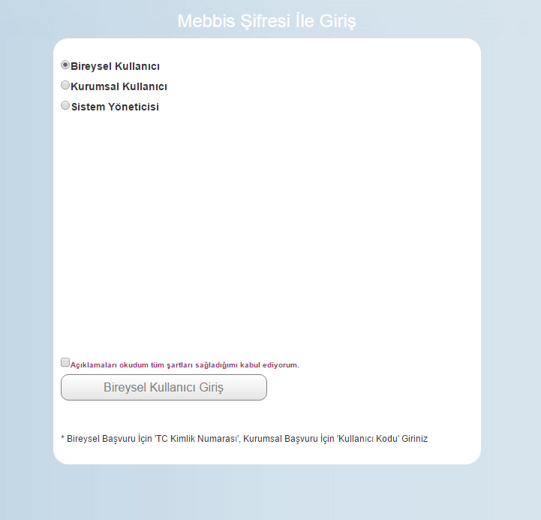
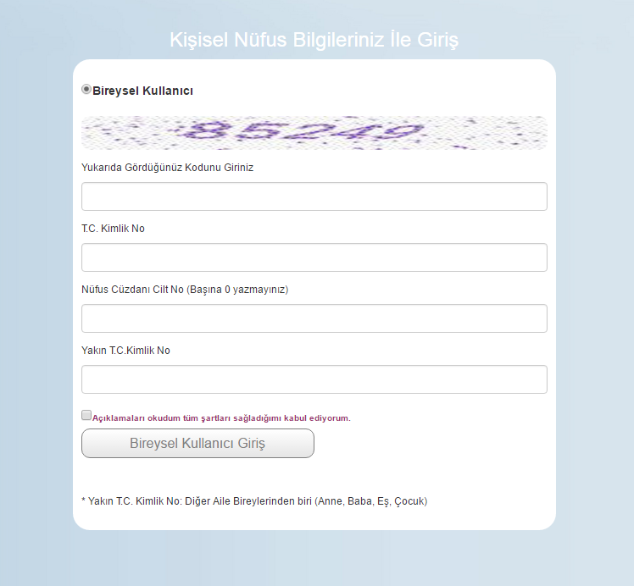
KİŞİSEL NÜFUS BİLGİLERİ İLE GİRİŞ
Bireysel başvuru sahipleri ‘Bireysel Kullanıcı’, kurumsal başvuru sahipleri ‘Kurumsal Başvuru’ kutucuğunu işaretlemelidir.
‘Açıklamaları okudum tüm şartları kabul ediyorum’ kutucuğu işaretlenmeden girişe izin verilmez.

Slide 6
KİŞİSEL NÜFUS BİLGİLERİ İLE GİRİŞ
Kendine ve Yakınına ait TC Kimlik numarası ve Nüfus Cüzdanı Cilt numarası
kullanılarak giriş yapılır.
Kişinin yakını anne, baba, eş, çocuk, kardeş olabilir. Bunun harici kabul edilmez.
‘Açıklamaları okudum tüm şartları kabul ediyorum’ kutucuğu işaretlenmeden girişe izin verilmez.

Slide 7
ekle butonu tıklanarak sırası ile tüm bilgiler doldurulmalıdır.
BAŞVURAN BİLGİLERİ
Öncelikle “2016/6 sayılı genelge’de yer alan hükümleri okudum; kabul, beyan ve taahhüt ederim.” ifadesi işaretlenmelidir.
Ekle butonu tıklanarak istenen tüm bilgiler doldurulmalıdır.

Slide 8
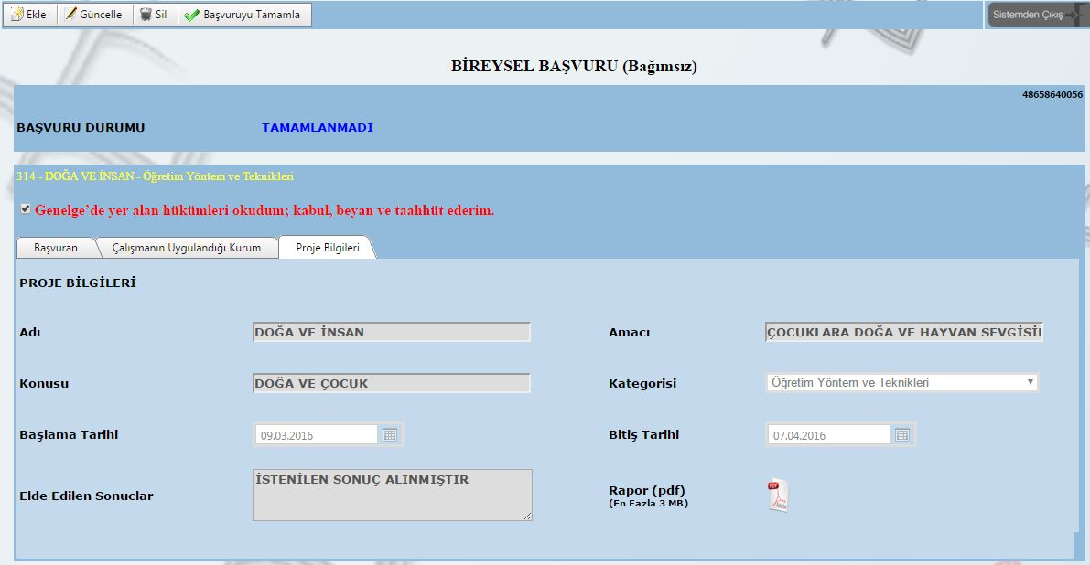
ekle butonu tıklanarak sırası ile tüm bilgiler doldurulmalıdır.
KİŞİSEL NÜFUS BİLGİLERİ İLE GİRİŞ
Çalışmanın uygulandığı kurum başvuranın görev yaptığı kurumdan farklı olabilmektedir. (yapılan hatalardan biri)
Çalışmaya ait bilgiler girildikten sonra yükle butonu ile daha önce hazırlanmış ve bilgisayara (pdf) formatında kaydedilmiş rapor sisteme yüklenmelidir. Yükleme işlemi sorunsuz tamamlanmış ise yeşil, sorun varsa kırmızı nokta belirir.

Slide 9
ekle butonu tıklanarak sırası ile tüm bilgiler doldurulmalıdır.
BAŞVURUNUN TAMAMLANMASI
Tüm alanlar doldurulduktan sonra kaydet butonu ile gerek görüldüğünde güncellemek, yapılan başvuruyu tamamen silmek ya da başvuruyu tamamlamak üzere kaydedilir.
Güncellemek, silmek ya da başvuruyu tamamlamak için sol üst köşeden ekle, güncelle, sil ve başvuruyu tamamla seçeneklerinden gerekli görülen buton seçilerek işleme devam edilir. Yapılan her değişiklikten sonra kaydet butonu mutlaka kullanılmalıdır.
Yapılan herhangi bir işlemden vazgeçmek için vazgeç butonu kullanılır. Yüklenmiş rapor değiştirilmek istenirse ve başvuru onaylanmamış ise temizle butonu ile kaldırılıp, tekrar eklenebilir.
Başvuruyu tamamlama işlemi; sırası ile başvuruyu tamamla, kaydet, ve başvuruyu onaylama işlemleri ile tamamlanmalıdır.
Başvuruyu tamamla işleminden sonra mutlaka kaydet butonu ile kaydedilmelidir. Aksi takdirde başvuru tamamlanmamış olacaktır.
Onaylanmamış başvuru için, başvuru yapılmış sayılmaz, onaylanan başvuruda da herhangi bir değişiklik yapılamaz.
Onaylanan başvuruda tamamlandı ibaresi görülür.
Onaylanmamış başvuruda tamamlanmadı ibaresi görülür.

Slide 10
MEBBİS ŞİFRESİ İLE BİREYSEL BAŞVURU
Bireysel Mebbis Kullanıcı Adı ve Şifresi kullanılarak giriş yapılır.

Slide 11
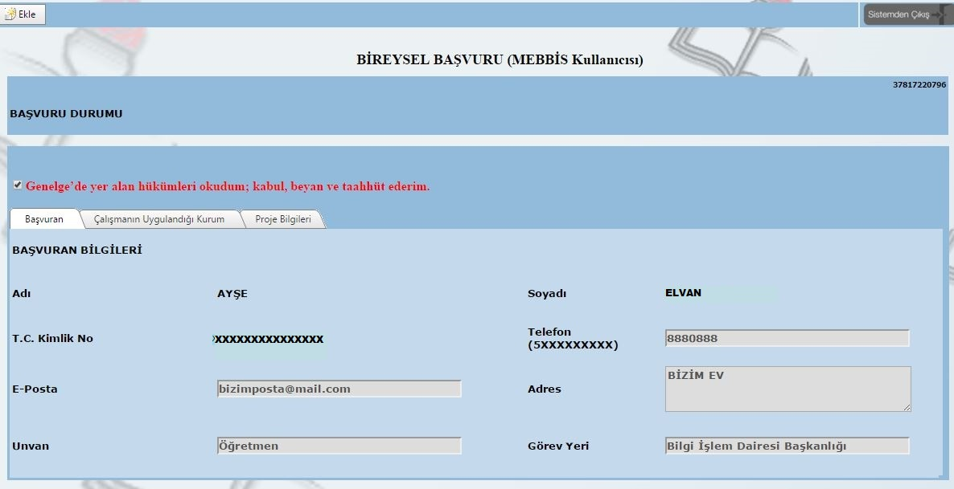
ekle butonu tıklanarak sırası ile tüm bilgiler doldurulmalıdır.
BAŞVURAN BİLGİLERİ
Öncelikle “2016/6 sayılı genelge’de yer alan hükümleri okudum; kabul, beyan ve taahhüt ederim.” ifadesi işaretlenmelidir.
Ekle butonu tıklanarak istenen tüm bilgiler doldurulmalıdır.

Slide 12
ekle butonu tıklanarak sırası ile tüm bilgiler doldurulmalıdır.
BAŞVURAN, ÇALIŞMANIN UYGULANDIĞI KURUM VE PROJE BİLGİLERİ
Öncelikle “2016/6 sayılı genelge’de yer alan hükümleri okudum; kabul, beyan ve taahhüt ederim.” ifadesi işaretlenmelidir.
Ekle butonu tıklanarak başvuran, çalışmanın uygulandığı kurum ve proje bilgileri bölümlerinde istenen tüm bilgiler doldurulmalıdır ve rapor metni pdf formatında yüklenmelidir.

Slide 13
KURUMSAL BAŞVURU
Kurumsal Başvuru için ilgili alan seçilerek Kurumun MEBBİS şifresi ile giriş yapılabilecektir. Açıklamaları okuduğunu ve şartları kabul ettiğini onaylayarak Kurumsal Kullanıcı Girişi tıklanacaktır.

Slide 14
ekle butonu tıklanarak sırası ile tüm bilgiler doldurulmalıdır.
KURUMSAL BAŞVURU BİLGİLERİ
Tüm bilgiler MEBBİS’ten alınmaktadır. Yanlış gelen bilgi ya da eksik bilgiler var ise başvurudan önce bu bilgiler tamamlanmalıdır.
Başvuru sırasında yapılan ekle, güncelle, sil, başvuruyu tamamla, kaydet, vazgeç gibi tüm fonksiyonlar bireysel başvuruda olduğu gibidir.

Slide 15
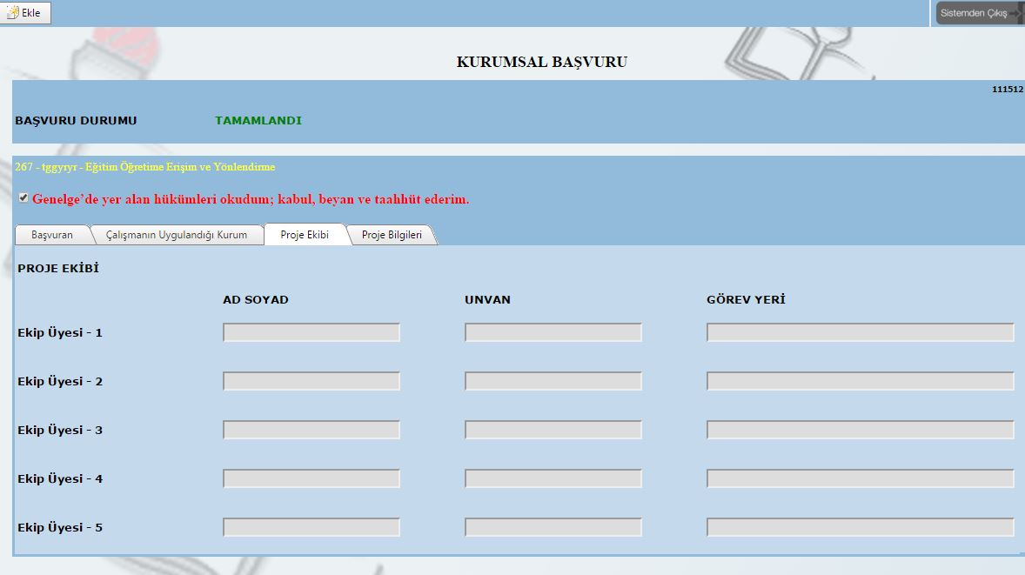
ekle butonu tıklanarak sırası ile tüm bilgiler doldurulmalıdır.
KURUMSAL BAŞVURU BİLGİLERİ
En fazla 5 ekip üyesi yazılabilmektedir.

Slide 16
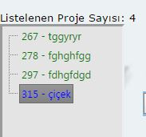
BAŞVURUSU YAPILAN ÇALIŞMALAR
Kişi ya da kurumun onayladığı başvurulara sistem otomatik olarak numara vermektedir. Bu başvuruların sayısı ve sistemin verdiği numara ile çalışmanın adı sol sütunda liste halinde sıralanmaktadır. Başvurusu tamamlanmış çalışmalar yeşil renkte, tamamlanmamış çalışmalar mavi renkte sıralanmıştır. Mouse ile ilgili çalışmanın üzerine gidilerek listedeki çalışmaların hangi kategoriye ait olduğu görülebilir.
Mavi renkte kalmış başvurular değerlendirilmeyecektir.

Slide 17
TEŞEKKÜRLER

